Slide 2
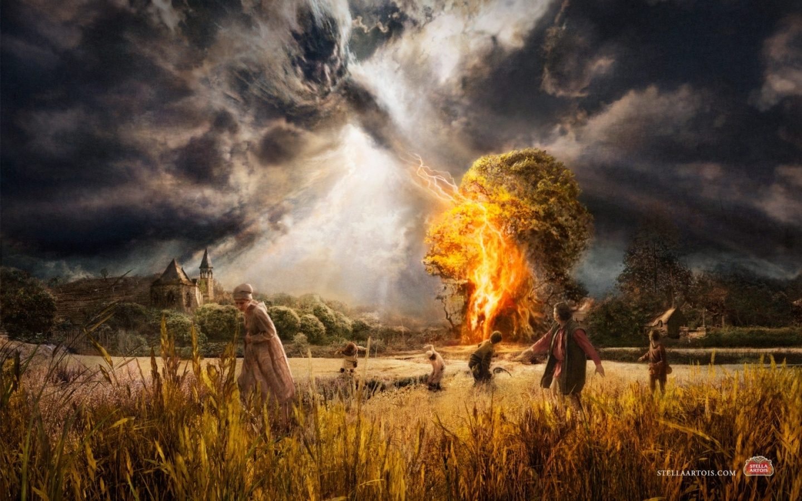
Las 7 Copas de la
Ira de Dios
APOCALIPSIS 16

Slide 3
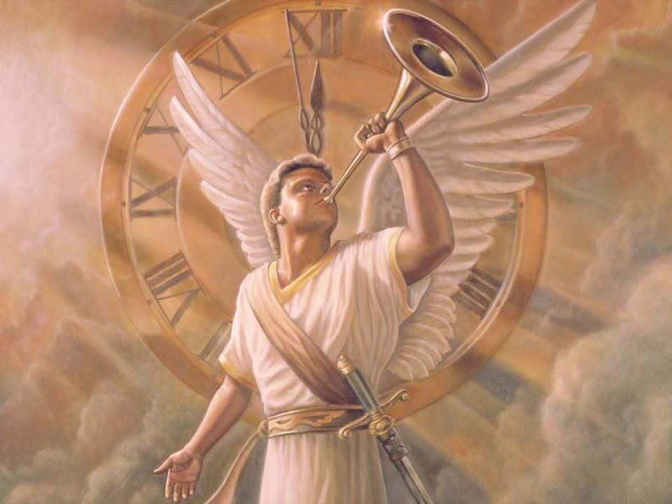
Las Primeras 6 Trompetas

Slide 4
La 7 Trompeta

Slide 5
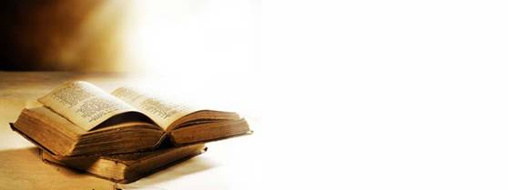
Apocalipsis
10:5-7
5 Y el ángel que vi en pie sobre el mar y sobre la tierra, levantó su mano al cielo,
6 y juró por el que vive por los siglos de los siglos, que creó el cielo y las cosas que están en él, y la tierra y las cosas que están en ella, y el mar y las cosas que están en él, que el tiempo no sería más,
7 sino que en los días de la voz del séptimo ángel, cuando él comience a tocar la trompeta, el misterio de Dios se consumará, como él lo anunció a sus siervos los profetas.

Slide 6
Apocalipsis
11:15-19
15 El séptimo ángel tocó la trompeta, y hubo grandes voces en el cielo, que decían: Los reinos del mundo han venido a ser de nuestro Señor y de su Cristo; y él reinará por los siglos de los siglos.
16 Y los veinticuatro ancianos que estaban sentados delante de Dios en sus tronos, se postraron sobre sus rostros, y adoraron a Dios,
17 diciendo: Te damos gracias, Señor Dios Todopoderoso, el que eres y que eras y que has de venir, porque has tomado tu gran poder, y has reinado.

Slide 7
Apocalipsis
11:15-19
18 Y se airaron las naciones, y tu ira ha venido, y el tiempo de juzgar a los muertos, y de dar el galardón a tus siervos los profetas, a los santos, y a los que temen tu nombre, a los pequeños y a los grandes, y de destruir a los que destruyen la tierra.
19 Y el templo de Dios fue abierto en el cielo, y el arca de su pacto se veía en el templo. Y hubo relámpagos, voces, truenos, un terremoto y grande granizo.

Slide 8
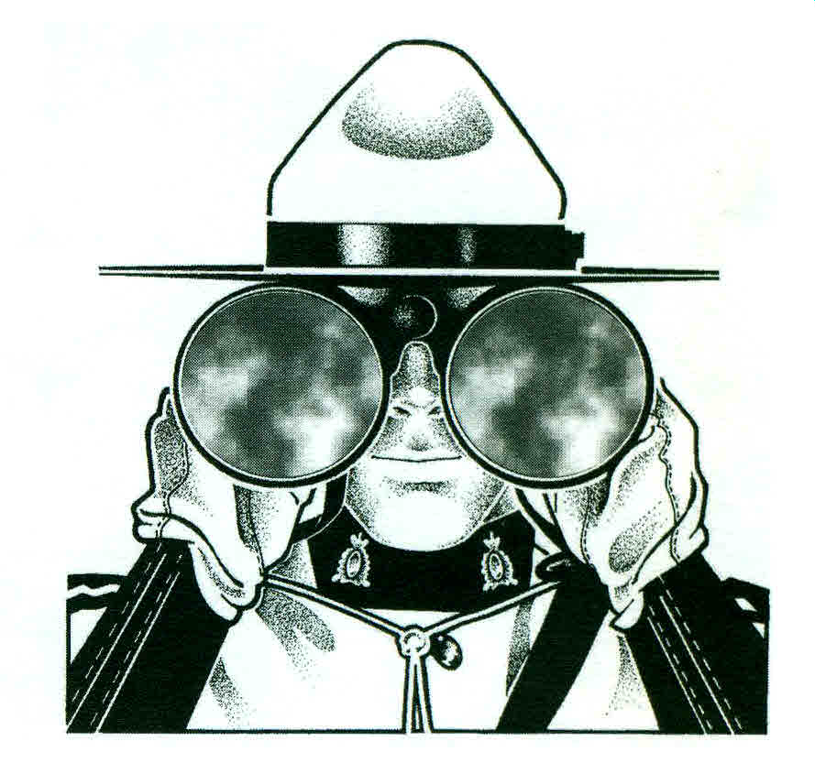
Apocalipsis
15
“VI …”

Slide 9
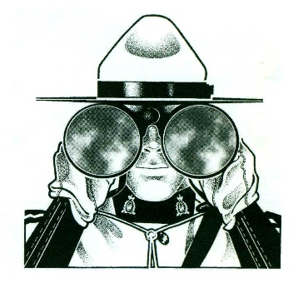
Apocalipsis
15:1
Escena # 1
Vi en el cielo otra señal, grande y admirable: siete ángeles que tenían las siete plagas postreras; porque en ellas se consumaba la ira de Dios.
“VI …”

Slide 10
Apocalipsis
15:2-4
Escena # 2
2 Vi también como un mar de vidrio mezclado con fuego; y a los que habían alcanzado la victoria sobre la bestia y su imagen, y su marca y el número de su nombre, en pie sobre el mar de vidrio, con las arpas de Dios.
3 Y cantan el cántico de Moisés siervo de Dios, y el cántico del Cordero, diciendo: Grandes y maravillosas son tus obras, Señor Dios Todopoderoso; justos y verdaderos son tus caminos, Rey de los santos.
4 ¿Quién no te temerá, oh Señor, y glorificará tu nombre? pues sólo tú eres santo; por lo cual todas las naciones vendrán y te adorarán, porque tus juicios se han manifestado.

Slide 11
Apocalipsis
15:5-8
Escena # 3
5 Después de estas cosas miré, y he aquí fue abierto en el cielo el templo del tabernáculo del testimonio;
6 y del templo salieron los siete ángeles que tenían las siete plagas, vestidos de lino limpio y resplandeciente, y ceñidos alrededor del pecho con cintos de oro.
“VI …”

Slide 12
Apocalipsis
15:5-8
Escena # 3
7 Y uno de los cuatro seres vivientes dio a los siete ángeles siete copas de oro, llenas de la ira de Dios, que vive por los siglos de los siglos.
8 Y el templo se llenó de humo por la gloria de Dios, y por su poder; y nadie podía entrar en el templo hasta que se hubiesen cumplido las siete plagas de los siete ángeles.
“VI …”

Slide 13
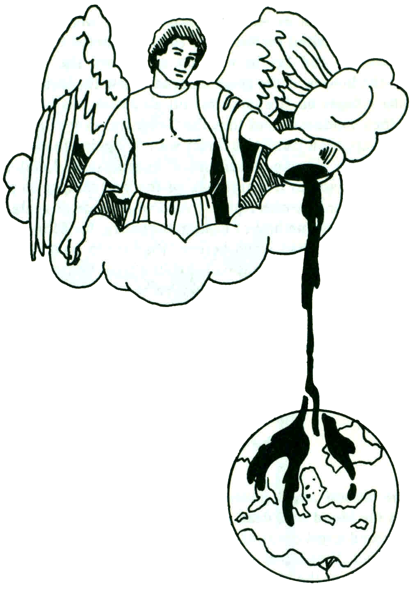
7
Las
Copas de la Ira de Dios
Apocalipsis 16:1-21
“Id y derramad sobre la tierra las siete copas de la ira de Dios”.

Slide 14
7
Las
Copas de la Ira de Dios
“Id y derramad sobre la tierra las siete copas de la ira de Dios”.
Apocalipsis 16:2
Fue el primero, y derramó su copa sobre la tierra, y vino una úlcera maligna y pestilente sobre los hombres que tenían la marca de la bestia, y que adoraban su imagen.
1

Slide 15
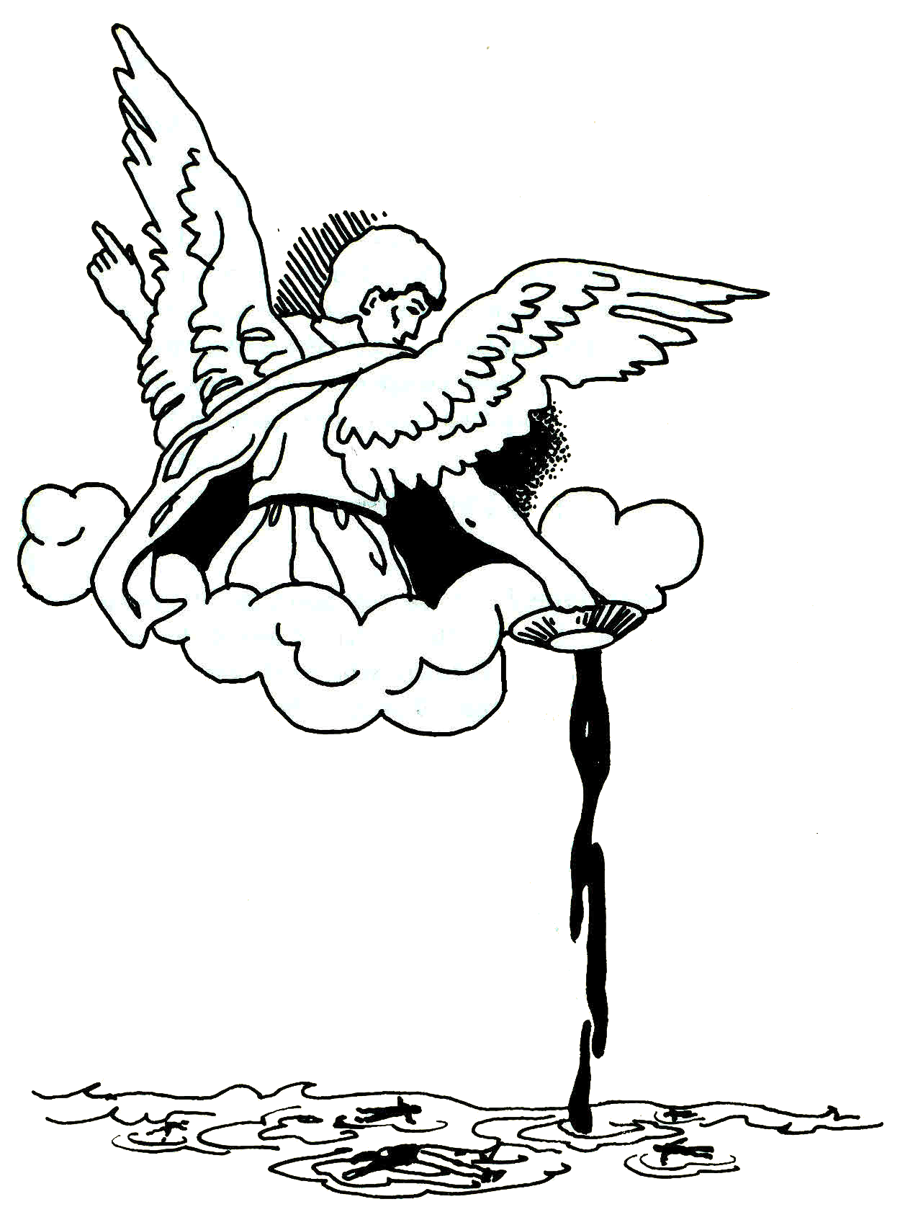
7
Las
Copas de la Ira de Dios
“Id y derramad sobre la tierra las siete copas de la ira de Dios”.
Apocalipsis 16:3
El segundo ángel derramó su copa sobre el mar, y éste se convirtió en sangre como de muerto; y murió todo ser vivo que había en el mar.
2

Slide 16
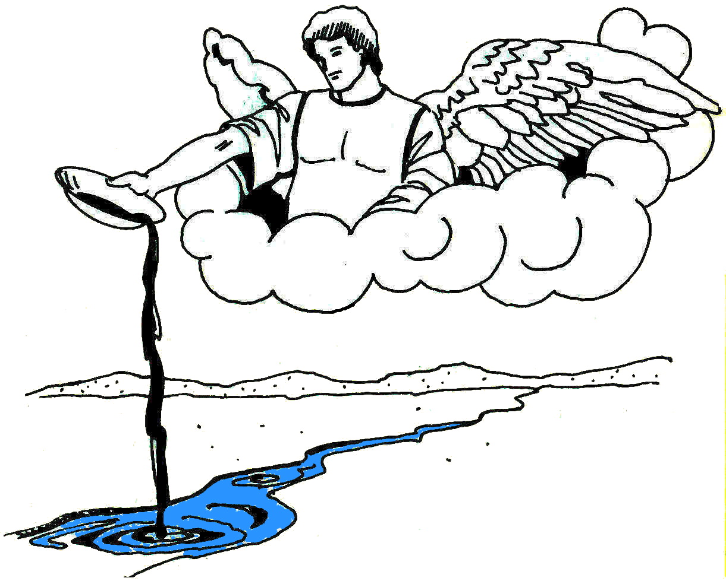
7
Las
Copas de la Ira de Dios
“Id y derramad sobre la tierra las siete copas de la ira de Dios”.
Apocalipsis 16:4
El tercer ángel derramó su copa sobre los ríos, y sobre las fuentes de las aguas, y se convirtieron en sangre.
3

Slide 17
Apocalipsis
16:5-7
5 Y oí al ángel de las aguas, que decía: Justo eres tú, oh Señor, el que eres y que eras, el Santo, porque has juzgado estas cosas.
6 Por cuanto derramaron la sangre de los santos y de los profetas, también tú les has dado a beber sangre; pues lo merecen.
7 También oí a otro, que desde el altar decía: Ciertamente, Señor Dios Todopoderoso, tus juicios son verdaderos y justos.

Slide 18
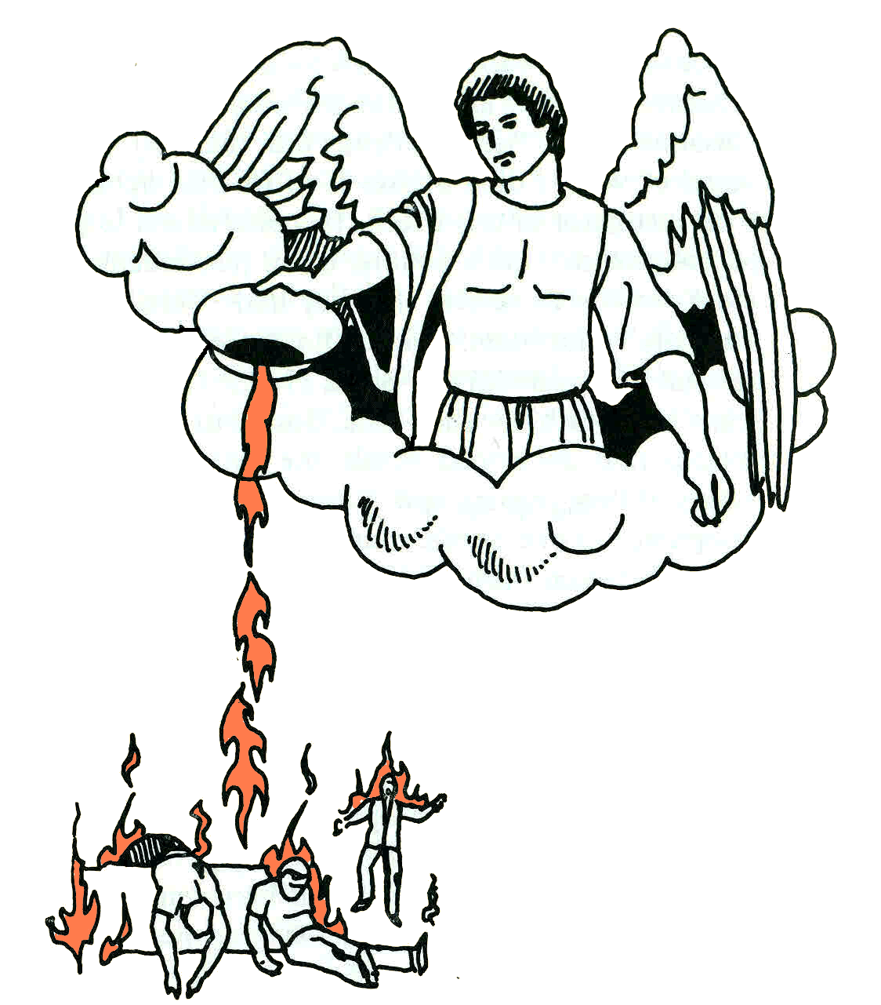
7
Las
Copas de la Ira de Dios
“Id y derramad sobre la tierra las siete copas de la ira de Dios”.
Apocalipsis 16:8-9
8 El cuarto ángel derramó su copa sobre el sol, al cual fue dado quemar a los hombres con fuego.
9 Y los hombres se quemaron con el gran calor, y blasfemaron el nombre de Dios, que tiene poder sobre estas plagas, y no se arrepintieron para darle gloria.
4

Slide 19
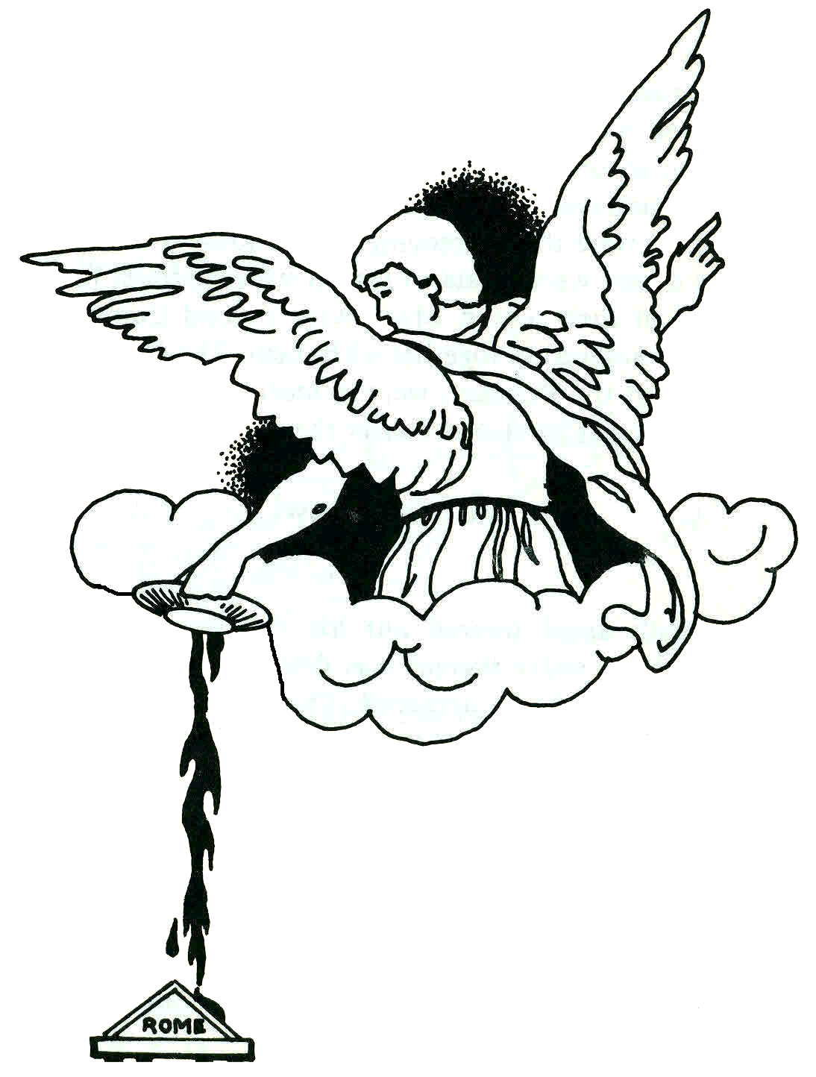
7
Las
Copas de la Ira de Dios
“Id y derramad sobre la tierra las siete copas de la ira de Dios”.
Apocalipsis 16:10-11
10 El quinto ángel derramó su copa sobre el trono de la bestia; y su reino se cubrió de tinieblas, y mordían de dolor sus lenguas,
11 y blasfemaron contra el Dios del cielo por sus dolores y por sus úlceras, y no se arrepintieron de sus obras.
5

Slide 20
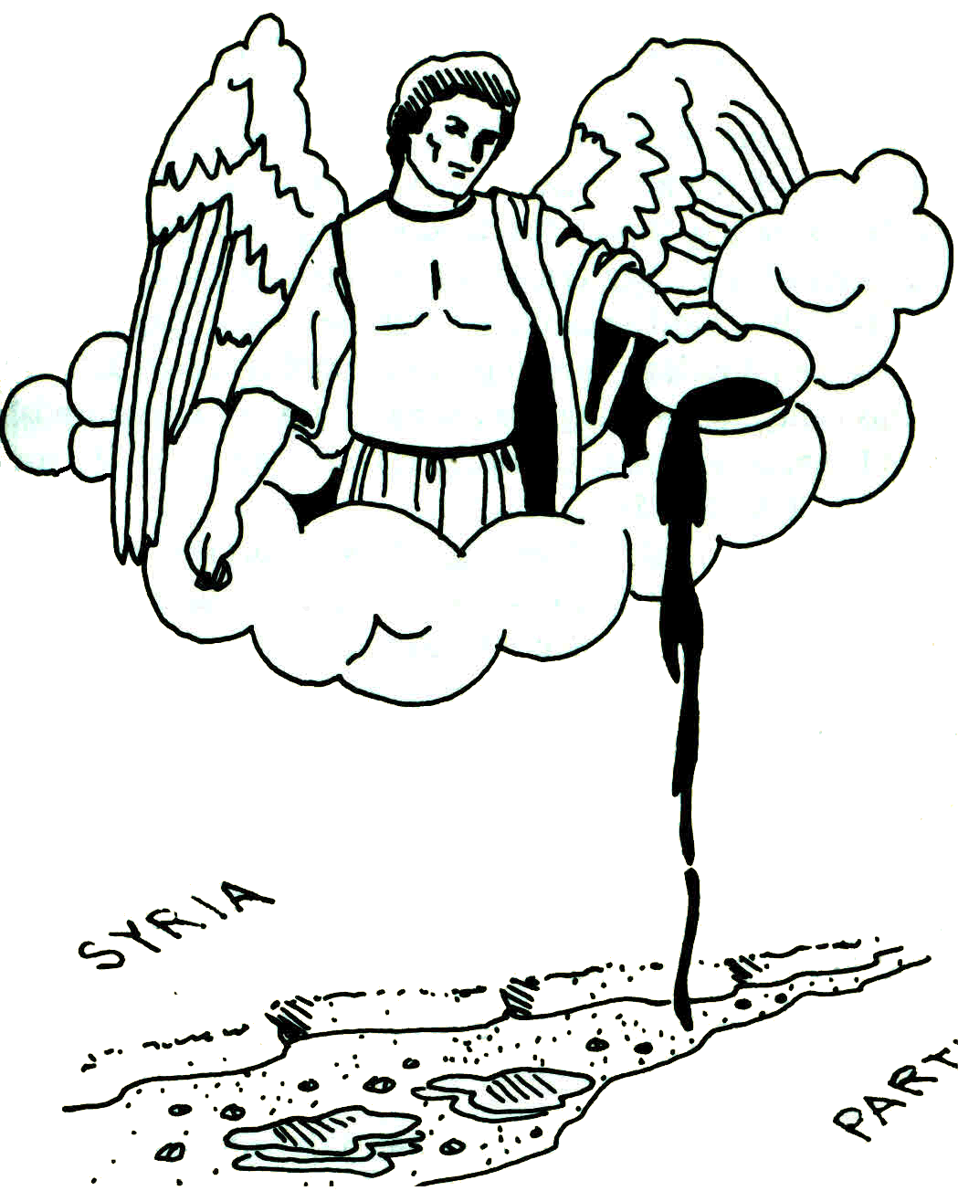
7
Las
Copas de la Ira de Dios
“Id y derramad sobre la tierra las siete copas de la ira de Dios”.
Apocalipsis 16:12
El sexto ángel derramó su copa sobre el gran río Eufrates; y el agua de éste se secó, para que estuviese preparado el camino a los reyes del oriente.
6

Slide 21
Apocalipsis
16:13-16
13 Y vi salir de la boca del dragón, y de la boca de la bestia, y de la boca del falso profeta, tres espíritus inmundos a manera de ranas;
14 pues son espíritus de demonios, que hacen señales, y van a los reyes de la tierra en todo el mundo, para reunirlos a la batalla de aquel gran día del Dios Todopoderoso.
15 He aquí, yo vengo como ladrón. Bienaventurado el que vela, y guarda sus ropas, para que no ande desnudo, y vean su vergüenza.
16 Y los reunió en el lugar que en hebreo se llama Armagedón.

Slide 22
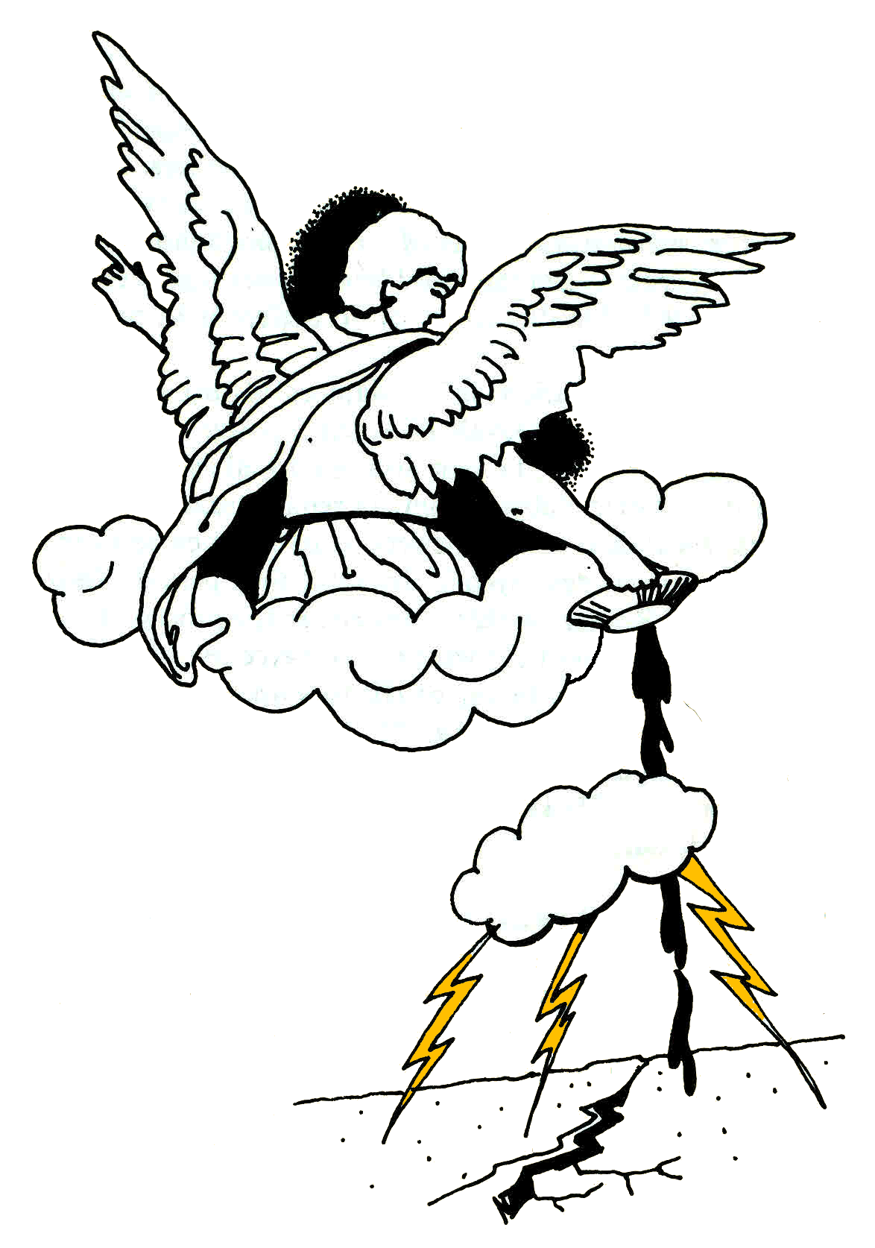
7
Las
Copas de la Ira de Dios
“Id y derramad sobre la tierra las siete copas de la ira de Dios”.
Apocalipsis 16:17
El séptimo ángel derramó su copa por el aire; y salió una gran voz del templo del cielo, del trono, diciendo: Hecho está.
7

Slide 23
Apocalipsis
16:18-21
18 Entonces hubo relámpagos y voces y truenos, y un gran temblor de tierra, un terremoto tan grande, cual no lo hubo jamás desde que los hombres han estado sobre la tierra.
19 Y la gran ciudad fue dividida en tres partes, y las ciudades de las naciones cayeron; y la gran Babilonia vino en memoria delante de Dios, para darle el cáliz del vino del ardor de su ira.
20 Y toda isla huyó, y los montes no fueron hallados.
21 Y cayó del cielo sobre los hombres un enorme granizo como del peso de un talento; y los hombres blasfemaron contra Dios por la plaga del granizo; porque su plaga fue sobremanera grande.

Slide 24
Las 7 Copas de la
Ira de Dios
APOCALIPSIS 16

